Slide 1
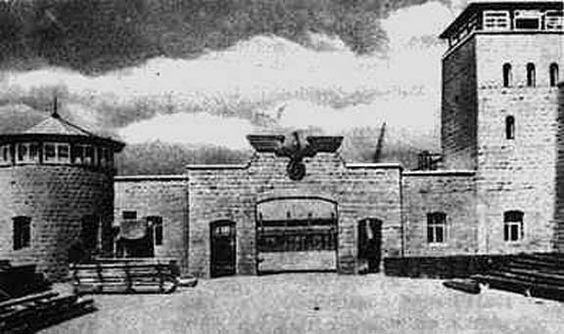
Μαουτχάουζεν

Slide 2
Τι είναι το Μαουτχάουζεν
Το στρατόπεδο συγκέντρωσης Μαουτχάουζεν–Γκούζεν δυτικά της Βιέννης και ιδρύθηκε από τους Γερμανούς ναζιστές τον Αύγουστο του 1938. Καταρχάς, ο λόγος ίδρυσής του ήταν για να μεταφερθούν εκεί κρατούμενοι από το στρατόπεδο συγκέντρωσης του Νταχάου και μετά από το Άουσβιτς. Από την ίδρυσή του μέχρι την απελευθέρωσή του υπολογίζεται ότι σε αυτό βρήκαν τον θάνατο περίπου 100.000 άτομα.
Έως και την απελευθέρωσή του από τα συμμαχικά στρατεύματα στις 5 Μαΐου 1945 πάνω από 206.000 κρατούμενοι από όλη την Ευρώπη γνώρισαν στο Μαουτχάουζεν ό,τι πιο απάνθρωπο μπορεί να συλλάβει ο ανθρώπινος νους.
Ο Ιάκωβος Καμπανέλλης, ακαδημαϊκός και θεατρικός συγγραφέας, υπήρξε για δυόμιση χρόνια κρατούμενος στο στρατόπεδο συγκέντρωσης και ένας από τους ελάχιστους επιζώντες του κολαστήριου αυτού.

Slide 3
Ιάκωβος Καμπανέλλης
Όσον αφορά στον Καμπανέλλη, είναι ο κορυφαίος νεοέλληνας θεατρικός συγγραφέας, ανοίγοντας νέους καινοτόμους δρόμους στο ρεαλιστικό θέατρο. Ηγήθηκε μιας ομάδας νέων συγγραφέων, οι οποίοι ωρίμασαν μέσα από το έργο του, και δημιούργησαν μετά το 1965 το νέο ελληνικό δράμα.
Ο Ιάκωβος Καμπανέλλης γεννήθηκε στη Νάξο στις 2 Δεκεμβρίου 1921 και απεβίωσε στις 29 Μαρτίου 2011. Ο Ιάκωβος Καμπανέλλης υπήρξε θεατρικός συγγραφέας, στιχουργός, σεναριογράφος, δημοσιογράφος και ακαδημαϊκός.
Κατά τη διάρκεια της Κατοχής το 1943 συνελήφθη από τους Γερμανούς και οδηγήθηκε στο στρατόπεδο συγκέντρωσης του Μαουτχάουζεν στην Αυστρία, όπου παρέμεινε έγκλειστος έως τις 5 Μαΐου 1945, οπότε και απελευθερώθηκε από τους Συμμάχους.

Slide 4

Καμπανέλλης & Θεοδωράκης
Το εμβληματικό έργο MAUTHAUSEN σε ποίηση Ιάκωβου Καμπανέλλη και μουσική Μίκη Θεοδωράκη πρωτοερμήνευσε η Μαρία Φαραντούρη.
Τα ποιήματα ήταν βασισμένα στο ομώνυμο βιβλίο του Καμπανέλλη και αφιερώθηκαν στη ζοφερή εποχή του Β’ Παγκοσμίου Πολέμου και στις μαζικές δολοφονίες των Εβραίων από τους Γερμανούς στο στρατόπεδο συγκέντρωσης του Μαουτχάουζεν, όπου υπήρξε φυλακισμένος, άλλωστε, και ο ίδιος ο Καμπανέλλης.

Slide 5
Η Τριλογία του Μαουτχάουζεν
Η Γκίζελα Μάι (Gisela May) είναι Γερµανίδα ηθοποιός και τραγουδίστρια, η οποία έζησε στη Λειψία, ενώ αποτελεί ξεχωριστή µουσική προσωπικότητα, καθώς η φωνή της περιέχει δύναµη και κοµψότητα. Το 1988 ηχογράφησε τραγούδια του Θεοδωράκη µαζί µε τον Θανάση Μωραΐτη.
Ιστορική θεωρείται, πλέον, η παρουσίαση του έργου το 1988 µέσα στο οµώνυµο στρατόπεδο σε τρεις γλώσσες: ελληνικά µε τη Μαρία Φαραντούρη, γερµανικά µε την Gisela May και εβραϊκά µε την ισραηλινή τραγουδίστρια Elinoar Moav.
Η ΤΡΙΛΟΓΙΑ ΤΟΥ ΜΑΟΥΤΧΑΟΥΖΕΝ – MAUTHAUSEN TRILOGY (1995): δίσκος σε τρίγλωσση έκδοση για τα 50 χρόνια από την απελευθέρωση των κρατουµένων του στρατόπεδου, που περιέχει τα τραγούδια της συλλογής «Η Μπαλάντα του Μαουτχάουζεν» ερµηνευµένα σε ελληνικά, αγγλικά και εβραϊκά από τις τραγουδίστριες Μαρία Φαραντούρη, Nadia Weinberg και Elinoar Moav Veniadis.

Slide 6

Τραγούδια από το «Μαουτχάουζεν»
Η Μπαλάντα του Μαουτχάουζεν – Mauthausen- Kantate
Τίτλος: Μαουτχάουζεν
Χρονολογία: 1966
Συνθέτης: Μίκης Θεοδωράκης
Ερμηνεύτρια: Μαρία Φαραντούρη
Εταιρία: HIS MASTER’S VOICE

Slide 7
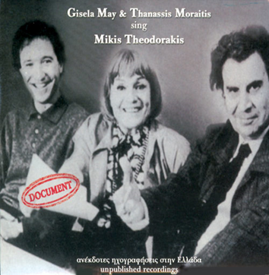
Τραγούδια από το «Μαουτχάουζεν»
1. Άσμα ασμάτων – Lied der Lieder
2. Ο Αντώνης – Adonis
3. Ο Δραπέτης – Der Flüchtling
4. Όταν τελειώσει ο πόλεμος – Wenn der Krieg vorbei ist

Slide 8
LIED DER LIEDER
Meine Liebste ist schön, ist unsagbar schön.
Ich seh’ sie vor mir mit ihrem dunklen Haar
das Kleid zerrissen über ihrer Brust.
Man hat sie fortgebracht, und keiner weiß,wie schön sie ist,
man hat sie fortgebracht,und keiner weiß, wie schön sie ist,man hat sie fortgebracht,
und keiner weiß,wohin, weiß, wohin.
Ihr Mädchen aus Auschwitz, ihr Mädchenaus Dachau,
ich frage euch, wer sie getrof-fen hat,
ich frage euch, wer sie getroffen hat,
ich frage euch, wer sie sah.
Wir trafen sie auf einer langen Reise,
ihr Lachen hatte sie verloren, das Kleidzerrissen auf dem Leib.
Meine Liebste ist schön, ist unsagbar schön,wenn sie die Mutter sanft gestreichelt hat,
wenn sie die Schwester sacht umarmt.
Man hat sie fortgebracht, und keiner weiß,wie schön sie ist,
man hat sie fortgebracht,und keiner weiß, wie schön sie ist,
man hat sie fortgebracht, und keiner weiß,wohin, weiß, wohin.Ihr
Mädchen aus Mauthausen, ihr Mädchenaus Belsen, ich frage euch, wer sie getroffen hat,
ich frage euch, wer sie getroffen hat, ichfrage euch, wer sie sah.
Wir trafen sie auf einer langen Reise,ihr weißer Arm trug eine schwarze Nummer,ihr Herz schlug noch unterm gelben Stern
Στίχοι: Ιάκωβος Καμπανέλλης Απόδοση στη γερμανική:Γκίζελα Στάινεκερτ
Texte: Iakovos Kambanellis deutsch: Gisela Steineckert
Άσμα Ασμάτων

Slide 9
ΑΣΜΑ ΑΣΜΑΤΩΝ
Τι ωραία που είν’ η αγάπη μουμε
το καθημερνό της φόρεμακι ένα χτενάκι στα μαλλιά.
Κανείς δεν ήξερε πως είναι τόσο ωραία.
Κοπέλες του Άουσβιτς,του Νταχάου κοπέλες,μην είδατε την αγάπη μου;
Την είδαμε σε μακρινό ταξίδι,δεν είχε πια το φόρεμά της ούτε χτενάκι στα μαλλιά.
Τι ωραία που είν’ η αγάπη μου, η χαϊδεμένη από τη μάνα της και τ’αδελφού της τα φιλιά.
Κανείς δεν ήξερεπως είναι τόσο ωραία.
Κοπέλες του Μαουτχάουζεν, κοπέλες του Μπέλσεν,
μην είδατε την αγάπη μου;
Την είδαμε στην παγερή πλατεία μ’ ένα αριθμό στο άσπρο της το χέρι
με κίτρινο άστρο στην καρδιά.
Τι ωραία που είν’ η αγάπη μου, η χαϊδεμένη από τη μάνα της και τ’αδελφού της τα φιλιά.
Κανείς δεν ήξερε πως είναι τόσο ωραία

Slide 10

ΠΗΓΕΣ
https://www.ogdoo.gr/
https://www.ertnews.gr/eidiseis/politismos/mikis-theodorakis-
https://www.sansimera.gr/biographies/2166
https://www.in.gr/2020/07/09/life/stories/afieromata/maoutxaouzen-kolastirio-stratopedo-sygkentrosis-ton-nazi/amp
http://www.kambanellis.gr/

Slide 11
68^{ο} ΓΥΜΝΑΣΙΟ ΑΘΗΝΑΣ
ΤΜΗΜΑ ΓΕΡΜΑΝΙΚΩΝ Β3
Βασίλιεβ Ιωάννης
Γεωργιάδου Κοραλία
Καντίκα Μαρία

